Slide 1
coding pirates hillerød
1. aften - Grundlæggende GUI udvikling med TKinter - Jonas Bak Phillipson

Slide 2
intro & TKinter

Slide 3
Agenda
Agenda for 1. aften er:
TKinter
Hvad skal vi lave?
Nødvendigt software
Hello World GUI app
Opgave: Kod din egen “Hello, World!” GUI

Slide 4
tkinter

Slide 5
Om TKinter
Om TKinter kan siges:
Er det standard grafisk brugergrænseflade (GUI) værktøjssæt i Python
Kommer som en del af din Python installation
Gør det nemt at udvikle desktop applikationer
Indsæt billede af GUI apps her ..

Slide 6
hvad skal vi lave?

Slide 7
Hvad skal vi lave?
Under dette forløb skal vi lave:
En simpel “Hello, World!” GUI app
Indsæt billede af GUI apps her ..

Slide 8
“Hello, world!” GUI App
(01-example)

Slide 9
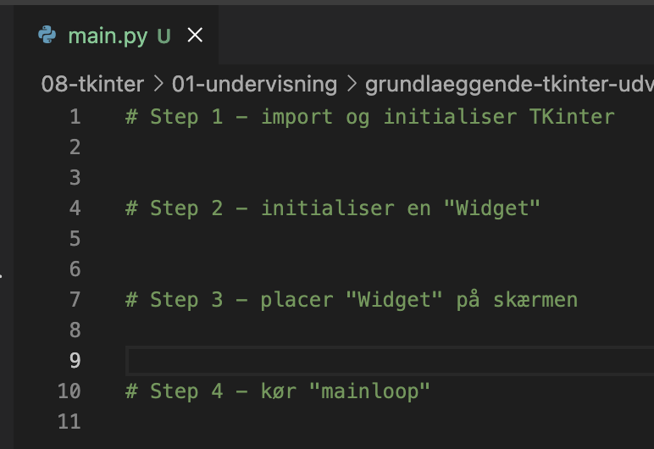
“Hello, world!” GUI App
Når man skal lave en GUI applikation, så følger man altid disse steps:
importerer og initialiserer TKinter
Svarer til at lave ens “Main Window”
Initialiserer sine “Widgets” (tekst, knapper etc.)
Placerer sine Widgets på skærmen
Kører TKinters “mainloop()” metode

Slide 10
import & initialiser tkinter
(02-example)

Slide 11
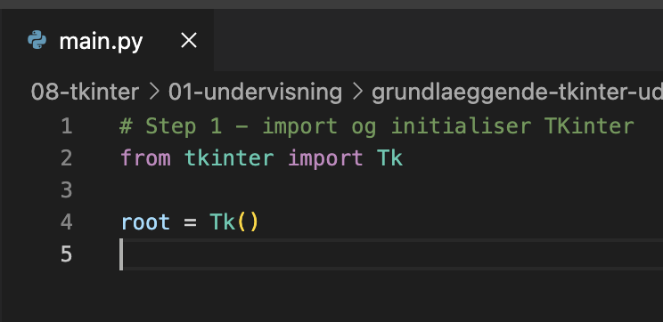
importer og initialiser tkinter
Måden man starter udviklingen af sin GUI applikation er først og fremmest ved at:
importere “Tk” fra “tkinter”
erklære en variabel - her oftest kaldet “root”
initialisere sin variabel med et kald til “Tk()”

Slide 12
initialiser en “Widget”
(03-example)

Slide 13
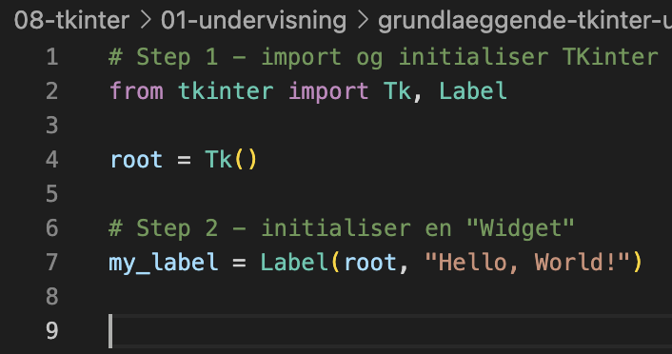
importer og initialiser tkinter
Nu har man med sin “root” variabel så at sige et “Main Window”, hvorpå man placerer de ting man vil have vist på skærmen.
I den forbindelse kaldes det man placerer på skærmen for “Widgets”, hvilke kan være tekst, knapper osv. osv.
Her vil vi placere en “Hello, World!” tekst widget på skærmen, og det gøres sådan her:
import “Label” fra tkinter
initialiser din Label med argumenterne:
root
text=”Hello, World!”

Slide 14
Placer Widget på skærmen
(04-example)

Slide 15
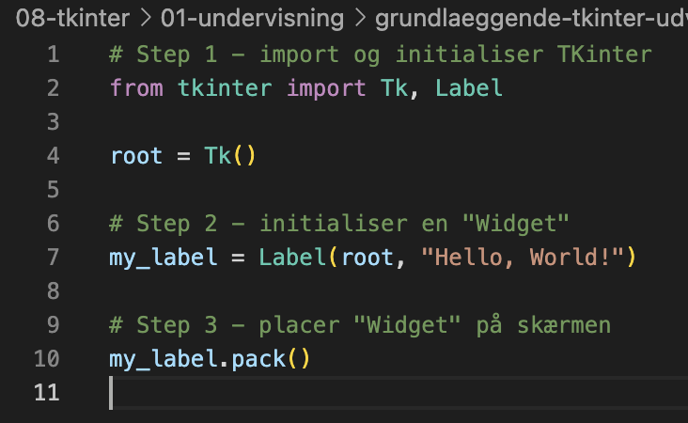
Placer widget på skærmen
Når man vil placere sin “Widget” på skærmen, så kan det gøres på 2 måder vhja.:
“pack” metoden
“grid” metoden
Her vil vi blot bruge “pack” metoden, som gøres sådan her:
kald blot “pack()” metoden på din “my_label” variabel

Slide 16
Kør “mainloop”
(05-example)

Slide 17
Kør “mainloop”
Det eneste vi nu mangler for at køre og få vores GUI frem på skærmen er at:
kalde “mainloop()” metoden på din “root” variabel
eksekverer din Python kode

Slide 18
Kod din egen “Hello, World!” GUI App

Slide 19
Tak for i aften!

